Slide 1
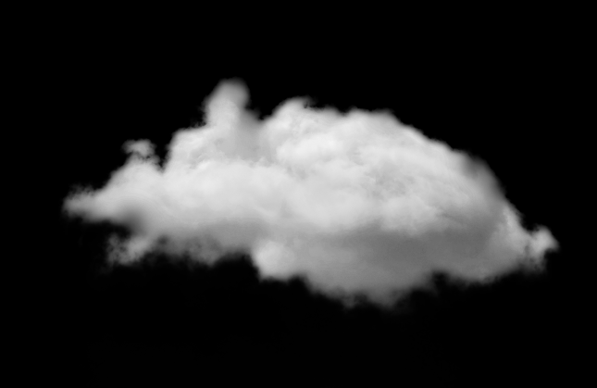
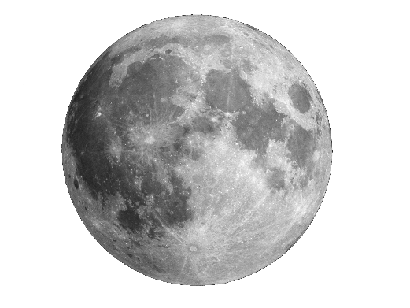
আজকের ক্লাসে সবাইকে স্বাগতম

Slide 2
ABU HASAN
ASSISTANT TEACHER
BIJBAG GOVT. PRIMARY SCHOOL
SENBAG, NOAKHALI
PHONE NO: 01672017410
E-MAIL: mdabuhasan47@gmail.com
Done

Slide 3
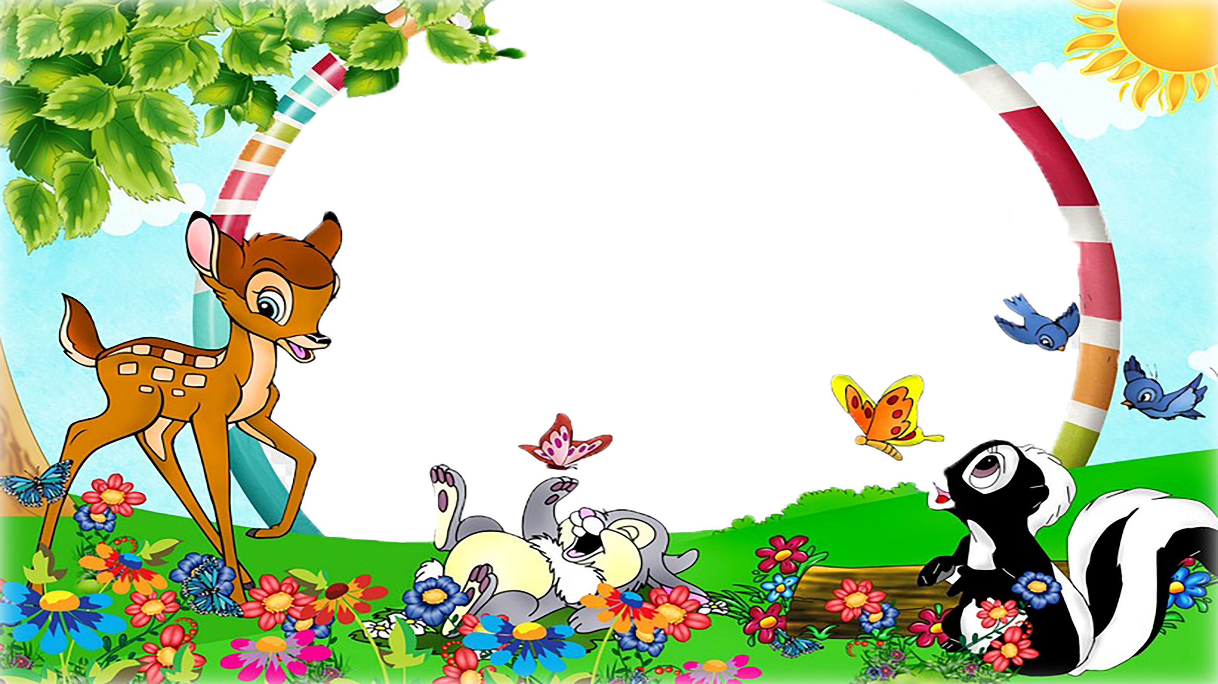
পাঠ পরিচিতি
শ্রেণি : পঞ্চম
বিষয় : প্রাথমিক গণিত
অধ্যায় :৬ ( ভগ্নাংশ )
পাঠ : ভগ্নাংশকে পূর্ণ সংখ্যা দ্বারা ভাগ
পৃষ্ঠা : ৪৯

Slide 4
এসো আমরা একটি ভিডিও দেখি।
ভিডিও সম্পর্কিত আলোচনা।

Slide 5
শিখনফলঃ
২০.৫.১ প্রকৃত, অপ্রকৃত ও মিশ্র ভগ্নাংশকে পূর্ণ সংখ্যা দ্বারা ভাগ করতে পারবে।

Slide 6
আজকের পাঠ ভগ্নাংশকে পূর্ণ সংখ্যা দ্বারা ভাগ

Slide 7
১০
হিসাব করি
÷
৮
৯

Slide 8
আমি হিসাবের শেষে ভগ্নাংশকে লঘিষ্ঠ আকারে প্রকাশ করব।
আমি হিসাবের সময় এটিকে লঘিষ্ঠ আকারে প্রকাশ করব।
১০
÷
১০
৫
৮
=
৯
৯×
৮
১০
÷
১০
৮
=
৫
৯
৯×
৮
১০
৪
৭২
৫
৩৬
৩৬
৫
৩৬
হিসাবের সময় ভগ্নাৎশকে লঘিষ্ঠ আকারে প্রকাশ করলে সহজ হয়।

Slide 9
৩
৮
লিটার দুধ ৫ জনকে সমানভাবে ভাগ করে দিলে প্রত্যেকে কত লিটার দুধ পাবে?
৯
৫
৮
৮
৯
৪৫

Slide 10
৩
৮
লিটার দুধ ৫ জনকে সমানভাবে ভাগ করে দিলে প্রত্যেকে কত লিটার দুধ পাবে?
৯
৮
৫ জনে পায়
লিটার
৯
৮
÷
১ জনে পায়
৫
লিটার
৯
৮
=
লিটার
৯×
৫
৮
=
লিটার
৮
৪৫
উত্তর:
লিটার
৪৫

Slide 12
একক কাজ
সমস্যাগুলো সমাধান কর।
২
÷
৩
÷
(১)
৪
(২)
৬
৩
৭
৪
÷
৫
÷
(৩)
৮
(৪)
১০
৫
৬

Slide 13
২
÷
৩
÷
৪
÷
৫
÷
(১)
৪
(২)
৬
(৩)
৮
(৪)
১০
৩
৭
৫
৬
১
১
১
১
২
৩
৪
৫
=
=
=
=
৩×
৪
৭×
৬
৫×
৮
৬×
১০
২
২
২
২
১
১
১
১
=
=
=
=
৬
১৪
১০
১২

Slide 14
৩
৩
বর্গ মি ক্ষেত্রফল এর জন্য ২ ডেসি লি রং লাগে। ১ ডেসি লি রং দ্বারা কত বর্গ মি ক্ষেত্রফল রং করা যাবে?
৫
৩
২ ডেসি লি
৫
৩
১০

Slide 15
৪
৩
বর্গ মি ক্ষেত্রফল এর জন্য ২ ডেসি লি রং লাগে। ১ ডেসি লি রং দ্বারা কত বর্গ মি ক্ষেত্রফলরং করা যাবে?
৫
৩
২ ডেসি লি রং দিয়ে
বর্গ মি ক্ষেত্রফল রং করা যায়।
৫
৩
÷
১ ডেসি লি রং দিয়ে
২
বর্গ মি ক্ষেত্রফল রং করা যায়।
৫
৩
=
৫×
২
৩
=
১০
৩
=
বর্গ মি ক্ষেত্রফল রং করা যায়।
১০

Slide 16
জোড়ায় কাজ
৪
÷
৮
÷
(৫)
৬
(৬)
৬
৩
৭
৮
÷
১২
÷
(৭)
৪
(৮)
৪
৫
৭

Slide 17
৪
÷
৮
÷
৮
÷
১২
÷
(৫)
৬
(৬)
৬
(৭)
৪
(৮)
৪
৩
৭
৫
৭
২
২
৪
২
৩
৪
৮
৮
১২
=
=
=
=
৩×
৬
৭×
৬
৫×
৪
৬×
৪
৩
২
১
১
১
২
২
২
৩
=
=
=
=
৯
৭
৫
৬

Slide 18
মূল্যায়ন
লগিষ্ট আকারে প্রকাশ কর।
২
৬
(১)
(২)
১৪
১৫
৬
৩
(৩)
(৪)
২০
২১

Slide 19
বাড়ির কাজ
৬
বর্গ মি ক্ষেত্রফল এর জন্য ২ ডেসি লি রং লাগে। ১ ডেসি লি রং দ্বারা কত বর্গ মি ক্ষেত্রফল রং করা যাবে?
১০

Slide 20
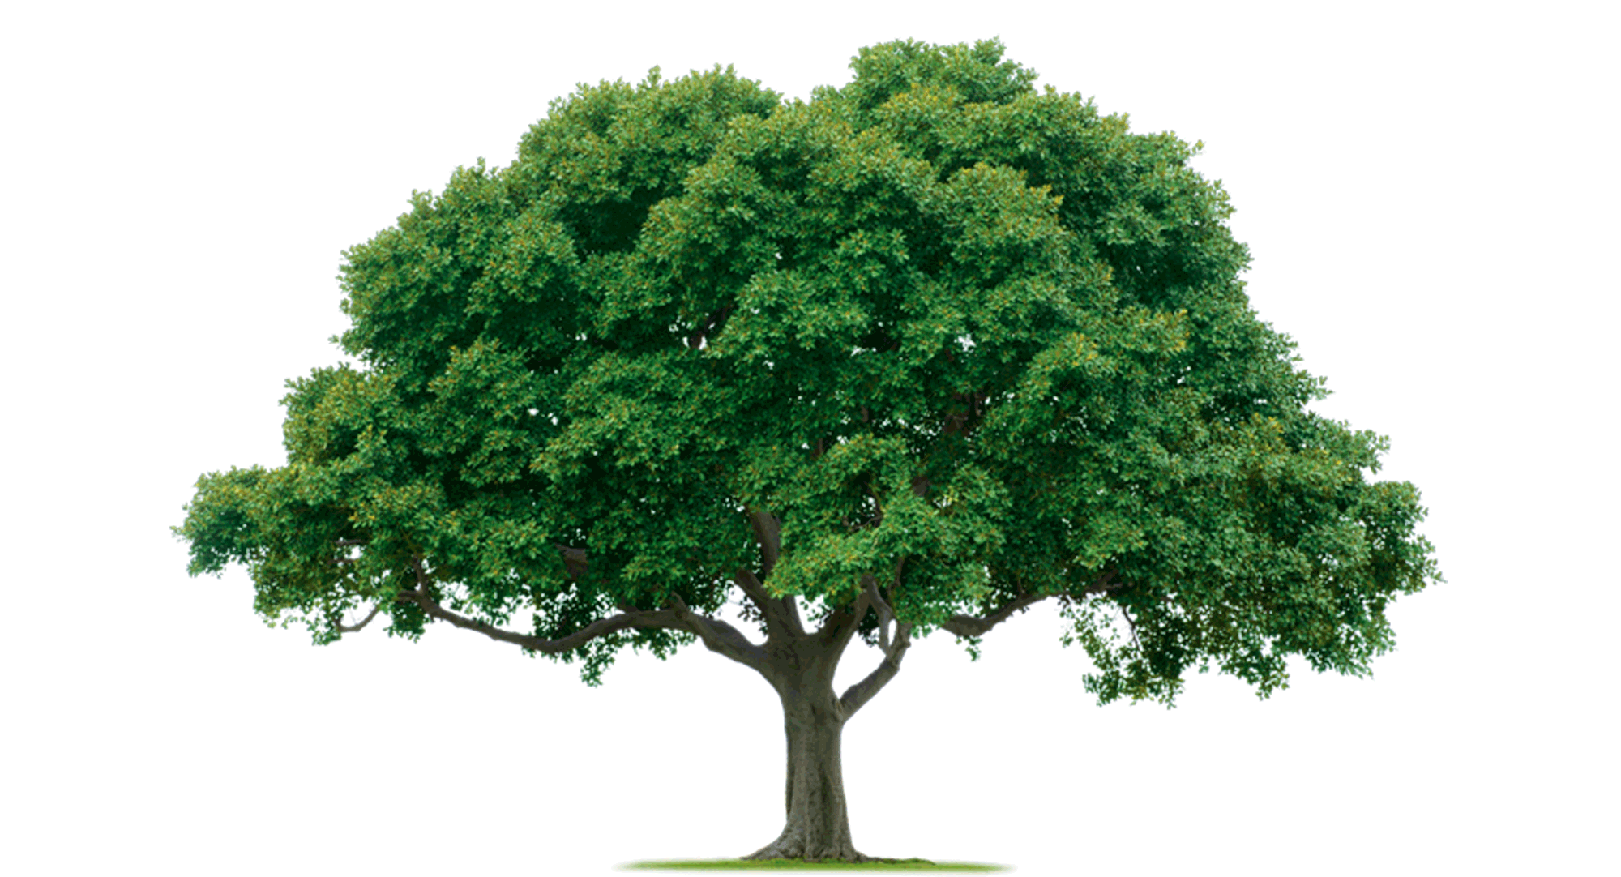
গাছ লাগাই, পরিবেশ বাঁচাই
সবাইকে ধন্যবাদ
আজকের পাঠ এখানেই সমাপ্ত
Notes:
ধন্যবাদ দ্বারা শ্রেণীর কার্যক্রম সমাপ্ত করা যেতে পারে।

